Slide 1
Nouveaux programmes d’Histoire de Première
Objectifs de connaissances et de méthodologie, démarches

Slide 2
Objectifs généraux
Les programmes d’histoire de seconde et de première constituent un tronc commun sur 2 ans.
Par conséquent, la Première s’inscrit dans la continuité de la seconde :
Sur le plan chronologique en prenant la suite d’une mise en perspective sur le temps long
Sur le plan des objectifs d’apprentissage = Le tableau des « capacités et méthodes »
Sur le plan des démarches = nombreuses « études » replacées dans leur contexte général

Slide 3
Fils conducteurs du programme
Le sujet du programme
On étudie les questions indispensables à la compréhension de l’histoire du XXe siècle que nous recevons aujourd’hui en héritage direct.
Le postulat du programme
Le recul que nous avons au début du XXIe siècle nécessite d’aborder ces questions selon une nouvelle approche thématique sur le temps long, afin de mieux les comprendre dans leur globalité.
L’approche choisie pour traiter les thèmes du programme
Les questions sont mises en perspective selon des temporalités adaptées, sur une plus ou moins longue durée.

Slide 4
1850
1880
1914
1962
1991
2001
2010
Croissance économique, mondialisation et mutations des sociétés depuis le milieu du XIXème siècle ( 9-10H)
La guerre au XXème siècle
(16-17H)
Le siècle des totalitarismes
(10-11H)
Colonisation et décolonisation
(7-8H)
Les Français et la République
(15-16H)

Slide 5
Conséquences et difficultés
L’approche du programme doit rester thématique
Il ne faut pas « détricoter » les thèmes pour « rétablir » une approche chronologique.
Repenser l’apprentissage des repères chronologiques indispensables constitue une des clefs de la mise en œuvre du programme.
Le programme brasse des thématiques très larges
Il apparaît foisonnant, lourd, très difficile à boucler
Il convient plus que jamais :
de renoncer à l’exhaustivité et de s’en tenir aux objectifs bien circonscrits du programme,
d’opérer une forte problématisation des thèmes,
De maîtriser la démarche par études de cas mises en perspective.
Les fiches-ressources Eduscol sont conçues pour aider
à faire le point sur les différentes questions,
à problématiser,
à donner des orientations sur le traitement des études de cas.

Slide 6
Les outils construits par l’équipe académique de formateurs

Slide 7
Cinq fiches qui indiquent les axes et les problématiques des thèmes
Synthèse de ce qui a été dit lors des journées de l’Inspection Générale pour présenter le programme

Slide 8
THÈME 1 : CROISSANCE ÉCONOMIQUE, MONDIALISATION, MUTATIONS DES SOCIÉTÉS DEPUIS LE MILIEU DU XIXE SIÈCLE (9 à 10 h)
ATTENDUS
ESPRIT DE LA QUESTION
Très longue durée pour appréhender la notion de croissance comme un mouvement de fond = mettre en perspective ce qui s’est passé au XIXe jusqu’à aujourd’hui en relativisant la place de l’occident.
Rupture majeure avec l’ancien programme = le couple Révolution industrielle / âge industriel est remplacé par le couple croissance /mondialisation.
La notion de croissance est + systémique que celle de révolution industrielle (imbrication de nombreux phénomènes = innovation technique, progrès des modes de production, extension et diversification des marchés, essor des transports rapides, rôle joué par l’idéologie). Il faut montrer davantage les effets de ces phénomènes sur la croissance plutôt que chercher à les expliquer.
Montrer les racines de la mondialisation actuelle en faisant comprendre les déplacements successifs des centres de gravité du monde (et son originalité par rapport aux économies-monde précédentes).
ATTENDUS
ESPRIT DE LA QUESTION
Etude des évolutions de la population active en France comme un reflet des bouleversements économique et sociaux de l’ensemble des pays occidentaux en passant par des thèmes concrets = développement des classes moyennes, de l’emploi féminin, place des jeunes dans la société.
Etude de l’immigration et de ses conséquences sur la société en lien avec la mondialisation (ouverture et développement des flux migratoires) et en lien avec les évolutions de la croissance (contribution des immigrés, impacts des cycles de l’économie sur les politiques migratoires et la manière dont la société perçoit l’immigration).

Slide 9
THÈME 2 : LA GUERRE AU XXe SIECLE (16 à 17h)
ATTENDUS
ESPRIT DE LA QUESTION
Deux questions en réalité
Expliquer comment se construit, se complexifie le concept de guerre totale au cours du temps =
brutalisation des combattants et implication de toutes les forces des Etats lors de la 1ère GM
Volonté d’anéantissement de l’ennemi et atteinte des limites ultimes de la barbarie lors de la 2ème.
Expliquer comment se structure le monde du second XXe siècle en fonction de l’expérience de la guerre totale vécue lors du premier XXe siècle.
ATTENDUS
ESPRIT DE LA QUESTION
Etude de deux périodes successives, chacune étant traitée comme un tout = minoration extrêmes de l’études de « phases » à l’intérieur de ces période pour insister sur ce qui les caractérise.
Une démarche très « modélisante » autour de 3 études qui reflètent des caractéristiques fortes de chaque période
LIEU | CONFLIT ARMÉ | CRISE / ÉVÉNEMENT
Berlin = bipolarisation | Vietnam = enjeux stratégiques et humains | Cuba = équilibre de la terreur
Sarajevo = menace nationaliste, nouvelles instabilités, impuissance de la communauté internationale | Guerre du Golfe = tentative de faire valoir le droit international et de nouveaux rapports de force après la GF | 11 septembre = menace intégriste, conflits asymétriques, déclin du mythe de l’hyperpuissance

Slide 10
THÈME 3 : LE SIÈCLE DES TOTALITARISMES (9 à 10 h)
ATTENDUS
ESPRIT DE LA QUESTION
Une réflexion sur le concept de totalitarisme = une approche historiographique difficile assumée.
Nécessité pour l’enseignant de connaître les débats et controverses autour du concept (voir fiche ressource)
On nuance par rapport à l’ancien programme en passant de l’étude des points communs à une étude qui montre aussi les différences (les différents contextes de naissance et les spécificités des régimes) ⬄ LES totalitarismes plutôt que LE totalitarisme.
Etude de la commune hostilité à la démocratie (idée de « jumeaux ennemis » de François Furet).
ATTENDUS
ESPRIT DE LA QUESTION
Deux cas de figure très différents
Effondrement brutal lié à la défaite militaire
Régime auréolé par la victoire qui se délité progressivement après avoir cherché vainement à se réformer (étude ici de la profondeur historique de l’effondrement de l’URSS, en relativisant son caractère apparemment brutal).

Slide 11
THÈME 4 : COLONISATION ET DÉCOLONISATION (7 à 8 h)
ATTENDUS
ESPRIT DE LA QUESTION
Horaire très contraint
Approche cartographique du partage de l’Afrique pour montrer la poussée impérialiste qui caractérise la fin du XIXe.
Etude de l’Empire français à son apogée par le biais d’un événement à mettre en perspective qui fait une large place aux débats sur la colonisation et à une analyse fine des représentations (imaginaire colonial, propagande impériale, connaissance de l’Empire …)
ATTENDUS
ESPRIT DE LA QUESTION
Etudes à ne pas traiter pour elles-mêmes mais à mettre en perspective pour montrer en quoi il s’agit de modèles qui illustrent un phénomène historique majeur
Différences mais aussi points communs entre les deux modalités d’émancipation et d’accès à l’indépendance
Rôle clé des acteurs: Gandhi, de Gaulle … sans en faire les seuls déterminant de la décolonisation et sans oublier la volonté des masses
Etude des conséquences (enjeux de mémoire), mais l’émergence du Tiers-monde n’est plus au programme.

Slide 12
THÈME 5 : LES FRANÇAIS ET LA RÉPUBLIQUE (15-16 h)
ATTENDUS
ESPRIT DE LA QUESTION
On interroge l’idée de République en France = montrer comment se construit et s’enracine la culture et la conscience républicaines en insistant sur les moments fondateurs
Comment s’installent les idées républicaines aux débuts de la IIIème République
comment la Résistance incarne l’idéal républicain contre le nazisme et le gouvernement de Vichy, et comment son programme devient le cadre de pensée d’une France progressiste
Montrer comment De gaulle fait triompher ses conceptions constitutionnelles, en évitant une approche idéalisée de la Vème République (pas d’approche téléologique)
ATTENDUS
ESPRIT DE LA QUESTION
Appréhende la République confrontée au changement social et culturel
Le Front populaire est à mettre en perspective avec les progrès de la démocratie sociale.
Les religions et la laïcité sont à mettre en perspective avec les valeurs de la République et l’ECJS.
La place des femmes doit insister sur la lente et difficile évolution de la condition féminine à travers quelques étapes significatives.

Slide 13
Six chronologies « repères »
Etablie par un groupe de travail académique qui a réfléchi sur l’apprentissage des repères chronologiques à partir des indications des fiches-ressources Eduscol

Slide 14
1850 1860 1870 1880 1890 1900 1910 1920 1930 1940 1950 1960 1970 1980 1990 2000 2010
CROISSANCE ÉCONOMIQUE ET MONDIALISATION
Cycles de la croissance
Expansion
(1850-73)
Grande dépression
(1873-96)
Expansion
(1896-1929)
Crise
(1929-45)
Trente Glorieuses
(1945-1973)
Croissance ralentie
( depuis 1973)
1929
Krach de Wall Street
1973
Choc pétrolier
2008
Crise du système
économique mondial
Economies-monde successives
Mondialisation multipolaire
Hégémonie britannique
( années 1850- années 1920)
Hégémonie étatsunienne
( années 1920- années 2000)
1851
Exposition universelle de Londres
2010
La Chine : 2ème économie mondiale
1944
Conférence de Bretton Woods

Slide 15
1850 1860 1870 1880 1890 1900 1910 1920 1930 1940 1950 1960 1970 1980 1990 2000 2010
MUTATION DES SOCIÉTÉS
Population active ( occident)
Développement dune société
post-industrielle
et tertiaire
Disparition progressive de la société agricole et rurale et
affirmation d’une société urbaine et industrielle
1931
Taux d’urbanisation de la France > 50 %
2000
75 % de la population active française travaille dans le secteur tertiaire ( services)
Immigration ( France)
Appel à une immigration
majoritairement européenne
( années 1850-1945)
Immigration massive avec ouverture sur le monde
( 1945- années 1970)
Immigration plus limitée depuis les années 1970

Slide 16
LA GUERRE AU XXÈME SIÈCLE
Guerres mondiales et espoirs de paix
GUERRE TOTALE
Coups de force allemands et japonais
Guerre d’anéantissement
11 novembre 1918
Armistice
1945
Génocide ( 1941-45)
28 Juin 1914
Attentat de Sarajevo
1916
Verdun
capitulation allemande 8 mai
Création ONU 26 juin
Hiroshima et Nagasaki 6 et 9 août
capitulation japonaise 2 septembre
28 juin 1919
Traité de Versailles
Création SDN
1936
Guerre d’Espagne
Première Guerre Mondiale
(1914-1918)
Seconde Guerre Mondiale
(1939- 1945)
1850 1860 1870 1880 1890 1900 1910 1920 1930 1940 1950 1960 1970 1980 1990 2000 2010
De la guerre froide à de nouvelles conflictualités
1989
Chute du mur de Berlin
1961
Mur de Berlin
1962
Cuba
1991
Fin de l’URSS
Guerre Froide
1947-1991
Nouvelles conflictualités depuis 1991
Guerre du Vietnam
( 1964-1973)
1990-91
Guerre du Golfe
11 septembre 2001
Attentats terroristes
1992-95
Guerre de Bosnie ( Sarajevo )
Un conflit bipolaire
Nouveaux types de conflits

Slide 17
1850 1860 1870 1880 1890 1900 1910 1920 1930 1940 1950 1960 1970 1980 1990 2000 2010
LE SIÈCLE DES TOTALITARISMES
Genèse et affirmation des régimes totalitaires ( soviétique, fasciste, nazi)
La fin des totalitarismes
URSS ( 1917-91)
Gorbatchev
Lénine
Staline
Khrouchtchev
Brejnev
1917
Révolution russe
1991
Fin de l’URSS
Grands procès de Moscou (1936- 38)
1956
Déstalinisation
1985
Perestroïka
Glasnost
1929
Collectivisation
ITALIE FASCISTE
(1922-45)
1921
création du PNF
1945
Mussolini exécuté
1922
Marche sur Rome
1938
Lois raciales
1925-26
Lois fascistissimes
ALLEMAGNE NAZIE
(1933-45)
1961
Procès Eichmann
1919
Programme NSDAP
1933
Hitler,
chancelier
1923 Putsch manqué
1935 Lois de Nuremberg
1945 Suicide d’Hitler
Capitulation
Procès de Nuremberg
1925
« Mein Kampf »
1941
« Solution Finale »

Slide 18
1850 1860 1870 1880 1890 1900 1910 1920 1930 1940 1950 1960 1970 1980 1990 2000 2010
COLONISATION ET DÉCOLONISATION
Le temps des dominations coloniales
La décolonisation
Conquêtes, mise en place et
contestations du système colonial
(1850-1945)
Décolonisation
et
affirmation des Suds
1885
Discours de Jules Ferry
1954-62
Guerre d’Algérie
1931
Exposition coloniale à Paris
1884
Conférence de Berlin
1947
Décolonisation de l’Inde

Slide 19
1850 1860 1870 1880 1890 1900 1910 1920 1930 1940 1950 1960 1970 1980 1990 2000 2010
Etat français (1940-44)
LES FRANÇAIS ET LA RÉPUBLIQUE
La République,
trois républiques
Second Empire
( 1851-1870)
Troisième République
( 1870-1940)
IV Rép (1946-54)
Cinquième République
depuis 1958
1871
Commune
1898
Affaire Dreyfus
1905
Laïcité
1958
Crise du 13 mai
1875-85
Grandes lois
républicaines
6 février 1934
1943
CNR
1936
Front Populaire
1962
Réforme constitutionnelle
1946
Constitution de
la IV République
Enracinement de la culture républicaine
Combats de la Résistance
Refondation républicaine
La République et les évolutions de la société française
République laïque
Conquête de droits sociaux
par les classes populaires
Luttes pour la consolidation et la préservation des droits sociaux
Place croissante des femmes
dans la société

Slide 20
Des fiches « mode d’emploi » qui explicitent pour chaque thème une proposition de plan et de mise en œuvre concrète
Etablies par les formateurs pour chacune des présentations faites lors de la journée de formation

Slide 21
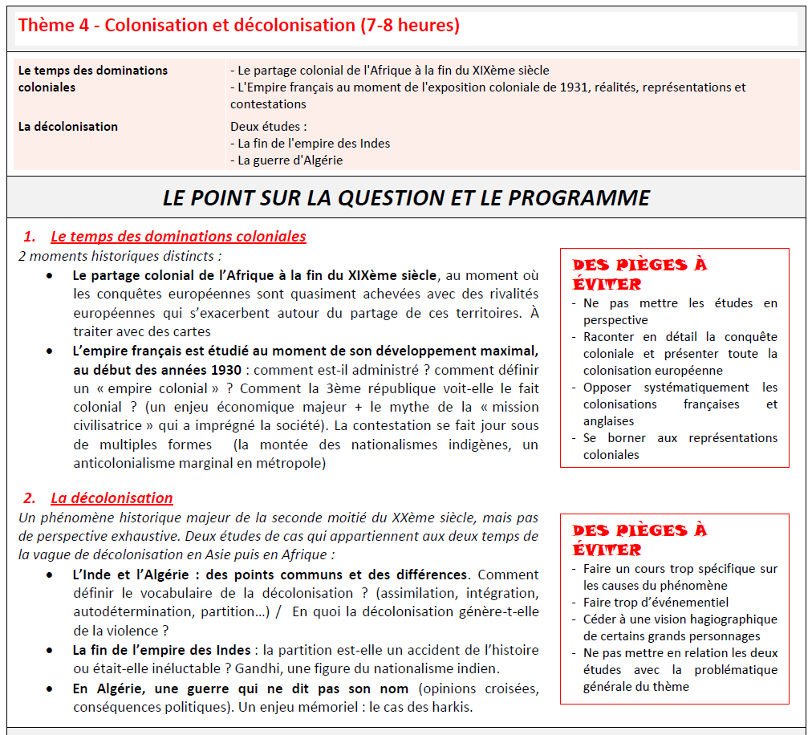

Slide 24
